Slide 1
基于区块链的多智能体运维根因分析框架
2350284张俊峰、2351041刘浩田、2351131韦世贸、2354090王家睿、2353731毛韩宇、2354284胡永杰、2351143吕奎辰、2352031古振

Slide 2
目录
01
项目概述
02
功能介绍
03
技术实现
04
效果分析与总结

Slide 3
01 项目概述

Slide 4
背景
A
微服务架构普及
微服务架构已成为云原生系统的主流范式，具有高度解耦、独立部署和快速迭代等优势
运维复杂性剧增
B
系统拓扑结构变得极其复杂，依赖关系错综甚至存在循环依赖，故障传播路径高度非线性。
C
RCA失效
传统根因分析方法难以应对数据孤岛、非线性传播等问题
单智能体方案局限
D
大语言模型存在“幻觉”、缺乏可验证依据、决策过程黑箱等严重问题

Slide 5
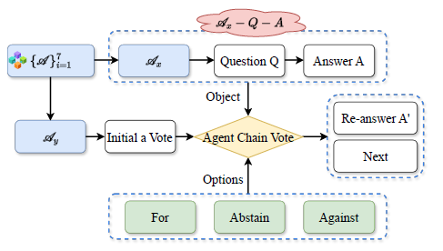
目的
本项目旨在构建一个多智能体协作的微服务根因分析实验系统，通过以下方式提升 RCA 的准确性、可解释性与可信度：
引入专业化分工的多智能体架构
利用区块链启发机制实现过程可追溯与共识治理
支持可视化审计与经济激励模型，抑制幻觉并提高协作质量

Slide 6
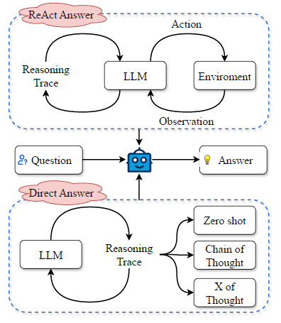
论文原始方案
7 个专业化 Agent
标准化 Agent Workflow
区块链启发式投票机制
效果：在 Train-Ticket 和 AIOps Challenge 数据集上，根因准确率达 54.4%，显著优于单智能体方法。

Slide 7
创新点
SOP 状态机约束
经济模型接口预留
严格限制 Agent 行为顺序，防止越界或跳步，提升流程可靠性。
通过智能合约实现正向激励与逆向惩罚，绑定投票行为与经济后果
可视化审计支持
高效单机架构
前端展示 SOP 状态、Agent 经济数据、区块/交易详情，支持 Merkle Proof 验证证据完整性
便于开发调试、教学演示，无需分布式部署。
根因定位精度提升
解决方案工程师优化
在测试案例中准确定位 food-buy，并通过 food-cancel 正常指标反证，避免幻觉。
生成 7 步可操作修复指南（如检查资源、分析日志、优化 SQL、重启服务等），远超原论文的模糊建议。

Slide 8
02 功能介绍

Slide 9
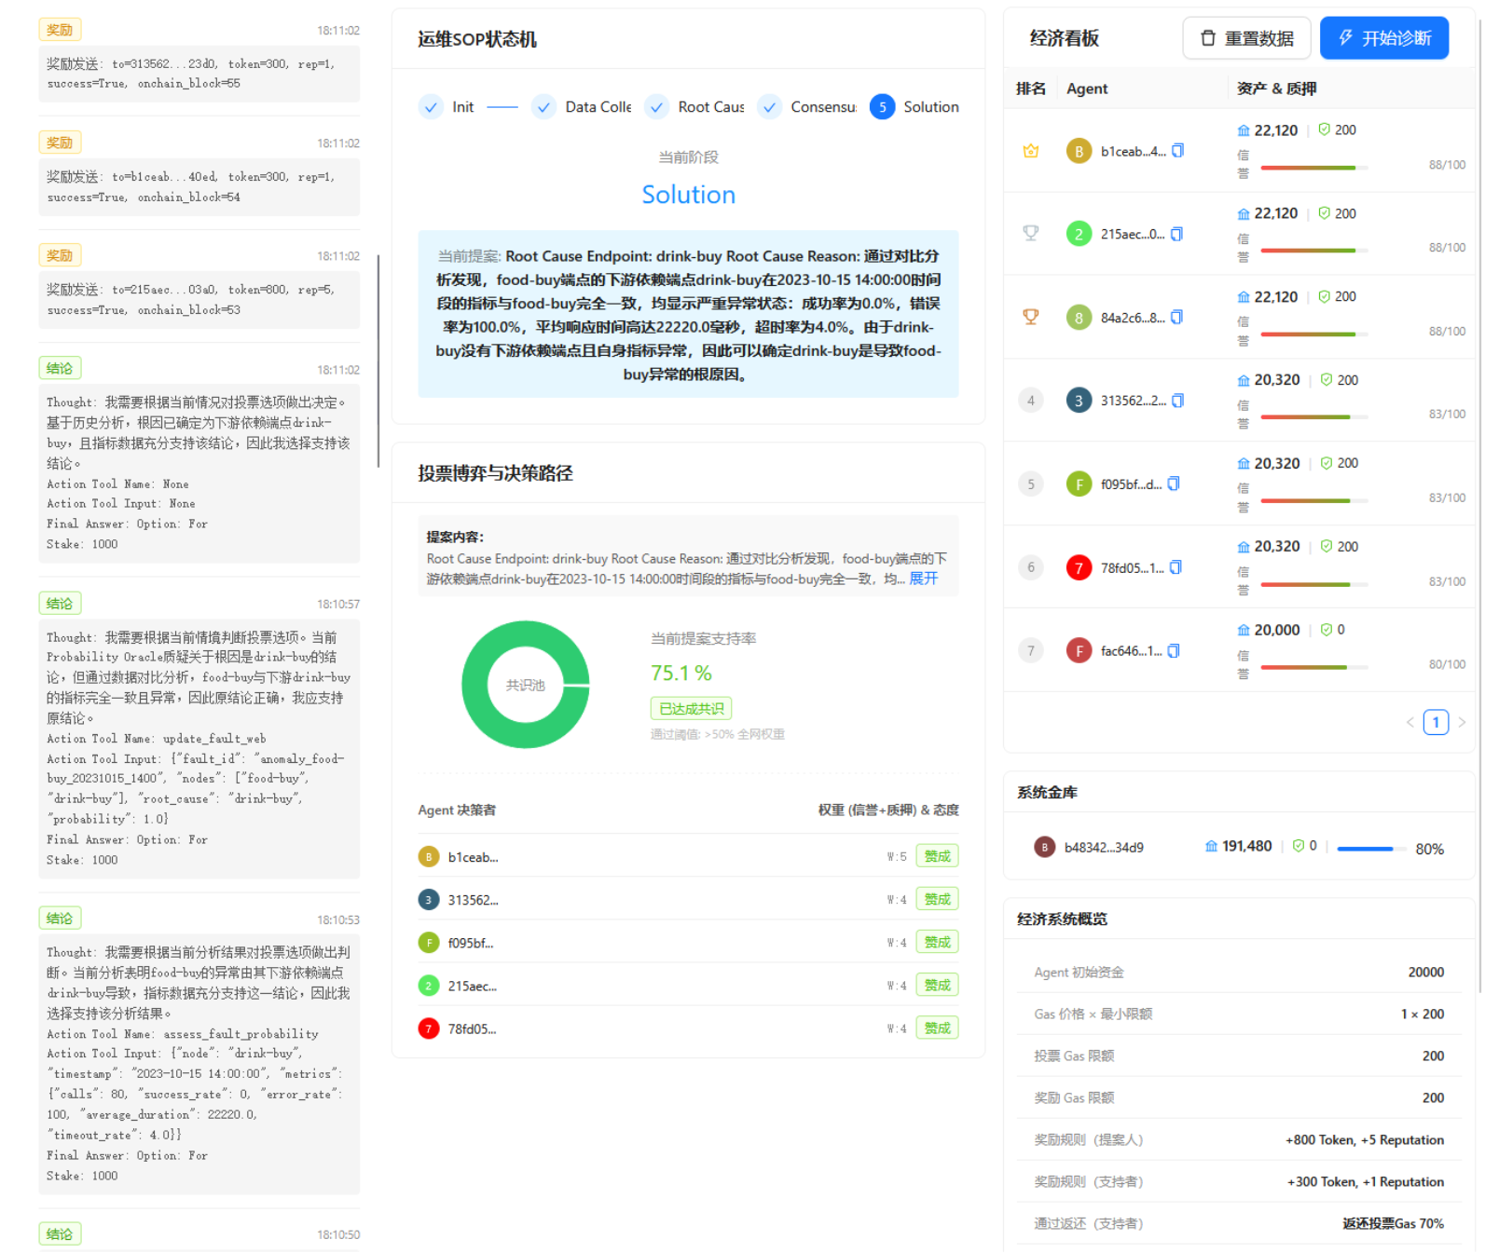
运维控制台全景展示：
实时日志流
SOP状态机
经济看板
三位一体，支持决策过程动态追踪
左侧思考链
中央流程图
右侧经济板
事件与反馈
实时滚动显示Agent的思考与行动记录。完整呈现多智能体协作的推理过程。便于追踪决策逻辑与行为序列。
以SOP状态机展示运维流程五阶段。当前执行阶段高亮，确保顺序合规。直观反映流程进展与状态迁移。
动态展示Agent的Token余额与质押量。呈现信誉分排行，激励可信行为。支持监督共识与决策质量。
集成事件反馈与投票结果信息。用户可实时追踪分析进程。增强系统透明性与参与感。

Slide 10
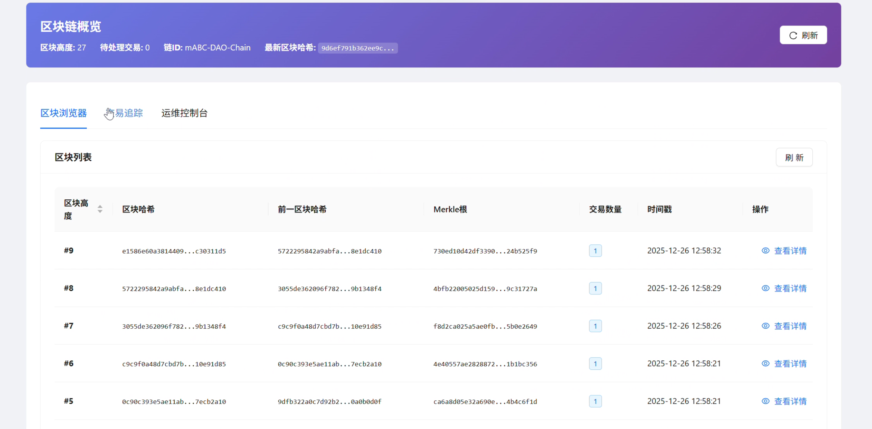
区块链浏览器深度审计：
区块浏览、交易溯源与Merkle证明支持，实现全链路操作可验证
区块全景浏览
交易精准溯源
展示所有区块高度、哈希、时间戳与交易数，支持点击查看详情，实现系统运行时序的可视化追踪。
按哈希搜索或浏览交易列表，查看发送方、类型、Payload及执行结果，确保每项操作可审计、可验证。
Merkle证据验证
基于Merkle根构建链上数据完整性证明，支持轻节点通过Merkle路径验证交易归属，保障审计可信性。

Slide 11
后端API驱动智能协作：
标准化Agent交互接口，涵盖故障评估、投票共识与解决方案生成用例
故障评估接口
共识投票接口
方案生成接口
提供`assess_fault_probability`接口，输入异常节点与时间戳，返回量化指标分析结果，支撑根因判断。
通过`submit_vote`实现带质押的投票交易，支持For/Against提案，触发区块链共识验证流程。
调用`solution_engineer`生成结构化修复步骤，包含资源检查、日志分析、代码修复等可执行操作。

Slide 12
03 技术实现

Slide 13
整体技术架构概览：
前端、后端、区块链层与多智能体系统的四层协同模型
后端架构设计
底层区块链
采用Python事件驱动架构，提升系统响应效率。集成七类专业化Agent，分别负责数据采集、分析与协同决策任务。
使用轻量级内存区块链技术，支持交易验证与出块流程。生成Merkle根确保数据完整性，保障流程可追溯与防篡改。
前端交互层
系统协作机制
基于React与Ant Design构建运维控制台和区块链浏览器，实现操作可视化。提供用户友好的界面支持实时审计功能，增强系统透明度。
前后端与底层链协同工作，实现高效信息流转。整体架构强化安全性与实时性，支持自动化运维与审计闭环。

Slide 14
多智能体架构设计：
7类专业化Agent基于ReAct/Direct Answer双模式进行协同推理
专业分工明确
系统构建7类AI Agent，涵盖告警接收、数据采集、依赖分析等角色，实现运维任务的精细化拆解与高效协作。
双模式推理机制
Agent采用ReAct（推理+行动）与Direct Answer（直接应答）双模式，动态适配任务复杂度，提升决策准确性与响应效率。
协同流程规范
通过标准化工作流约束Agent交互顺序，确保各环节有序衔接，避免信息断层与重复推理，增强系统整体可控性。

Slide 15




区块链启发式共识机制：
动态权重分配与双阈值投票策略，有效抑制LLM幻觉问题
动态权重分配
抑制LLM幻觉
基于Agent历史表现（信誉分+质押Token）动态调整投票权重，提升高可信Agent的决策影响力。
通过链上投票博弈强制多视角验证，避免单一Agent因语义偏差输出虚假根因结论。
双阈值共识
共识流程保障
设定支持率与全网权重双阈值，确保提案需同时满足多数同意和关键节点认可才能通过。
所有分析结果须经共识阶段确认，未达标提案将被驳回并触发重新评估，确保决策稳健性。

Slide 16
经济激励模型预留接口：
OpsToken质押、奖励与罚没机制，为可信协作提供经济基础
01
02
03
04
引入价值媒介
质押参与共识
信誉联动机制
激励奖励规则
通过OpsToken实现系统内价值流通。支持Agent间激励结算。强化各主体责任绑定关系。
Agent需质押Token加入网络。质押金额影响投票权重。确保参与门槛与责任感。
投票权由信誉分和质押共同决定。促进长期良好行为积累。防止恶意节点主导决策。
对正确提案给予Token奖励。鼓励高质量输出与贡献。提升系统整体效能。
05
06
07
08
惩罚约束机制
保障系统可靠
构建治理模型
强化责任绑定
错误行为将被罚没质押金。有效遏制幻觉与低质输出。增强系统安全性与可信度。
通过奖惩机制规范Agent行为。降低系统运行风险。提升决策一致性与稳定性。
形成基于Token的自治体系。实现去中心化协作治理。推动系统可持续发展。
质押与信誉共同约束行为。明确Agent责任与权益。提升整体协作质量。

Slide 17
交易驱动的执行范式：
所有Agent操作封装为签名交易，经虚拟机校验确保合规性与可回滚性
签名封装
追溯审计
包含发送方身份与交易类型，确保来源可识别。
支持通过交易哈希快速定位历史操作记录。
结合区块快照实现操作回滚，提升调试效率。
携带数据负载与数字签名，保障行为不可抵赖。
流程合规
安全校验
确保每笔交易符合预定义规则与业务流程。
轻量虚拟机检查语法合法性，过滤格式错误。
交易处理
防止无效或恶意操作影响系统一致性。
验证操作权限，拦截越权或非法请求。
容错机制
状态更新
利用区块链特性实现数据高可用与故障恢复。
合法交易触发系统状态变更，确保逻辑执行。
支持逻辑层面的状态回退，增强系统鲁棒性。
变更记录上链存储，形成不可篡改日志。

Slide 18
区块链底层实现

Slide 19
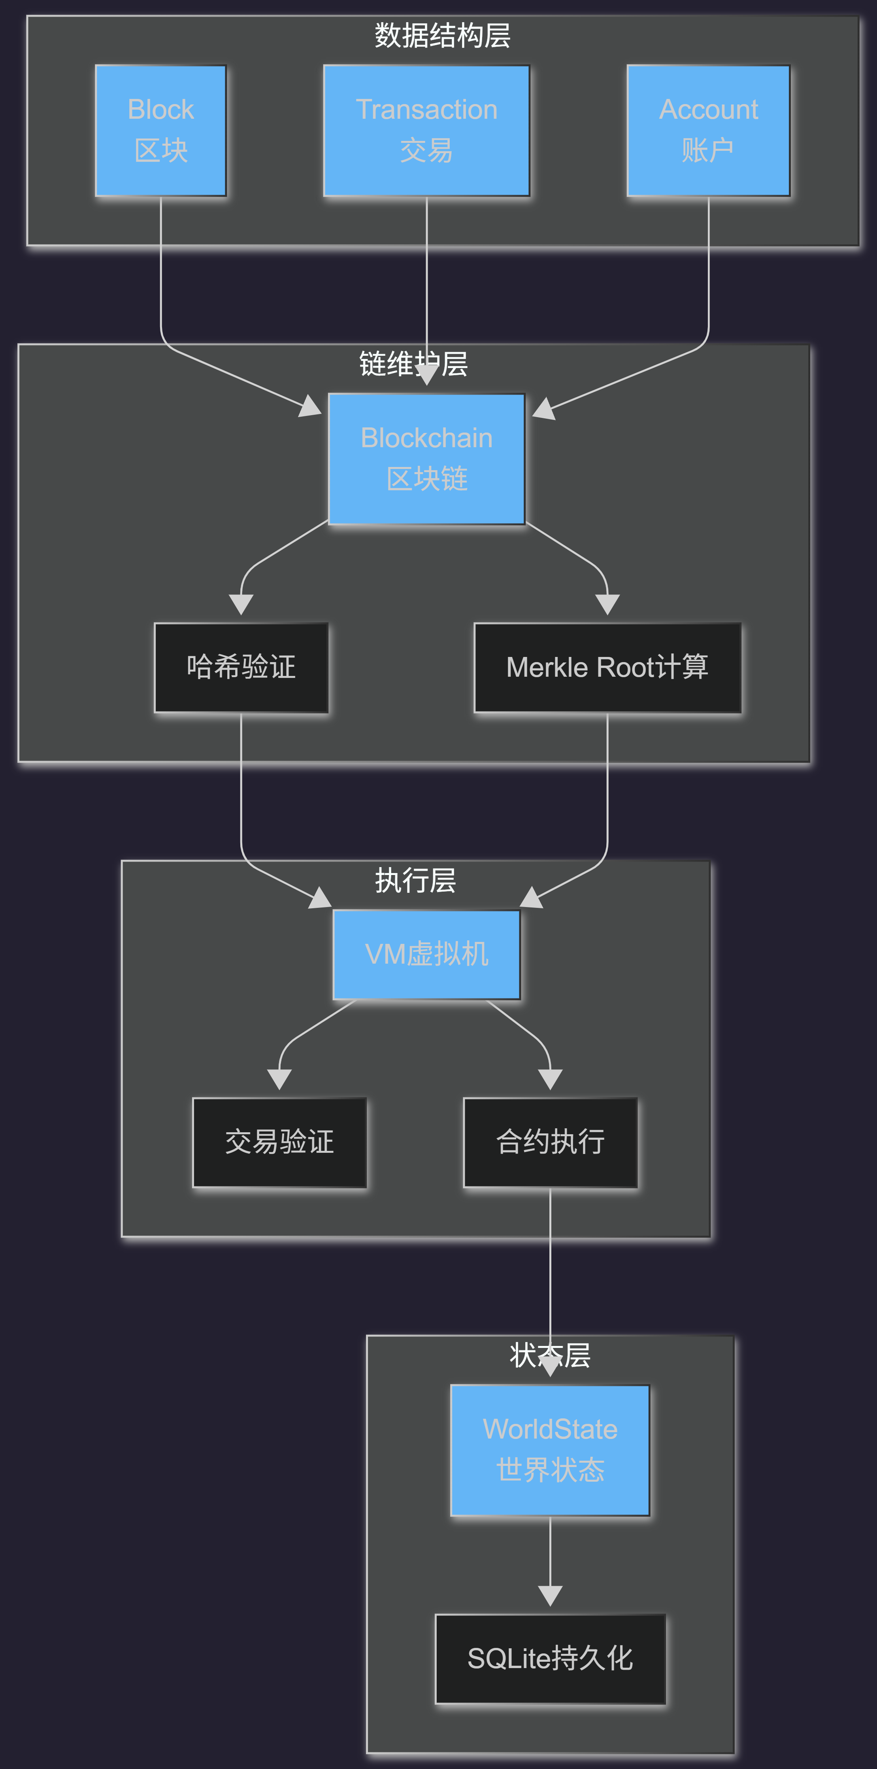
区块链底层架构概览
核心模块
1. 数据结构层（Block, Transaction, Account）
2. 链维护层（Blockchain, 哈希验证, Merkle Root）
3. 执行层（VM虚拟机, 交易验证, 合约执行）
4. 状态层（WorldState, SQLite持久化）
关键特性
- 轻量级内存实现
- 交易签名与验证（ECDSA）
- Merkle Root完整性保证
- SQLite持久化存储

Slide 20
核心数据结构
Block（区块）
Transaction（交易）
Account（账户）
BlockHeader
- index - 区块高度
- timestamp - 时间戳
- previous_hash - 前一个区块哈希
- merkle_root - 交易Merkle根
- nonce - 工作量证明（预留）
Block
- header - 区块头
- transactions - 交易列表
- hash - 区块哈希值
核心字段
- tx_type - 交易类型
- propose_root_cause
- vote
- stake
- reward/penalty
- sender - 发送方地址
- nonce - 防重放攻击
- data - 交易数据（JSON）
- signature - ECDSA签名
- gas_price / gas_limit - Gas费用
安全机制
- 签名验证
- Nonce递增
- Gas费用检查
账户状态
- address - 账户地址
- balance - Token余额
- stake - 质押金额
- reputation - 信誉分
- nonce - 交易序号
行为记录
- root_cause_proposals - 提案记录
- votes - 投票记录
用途
- 投票权重计算
- 经济激励结算
- 信誉追踪

Slide 21
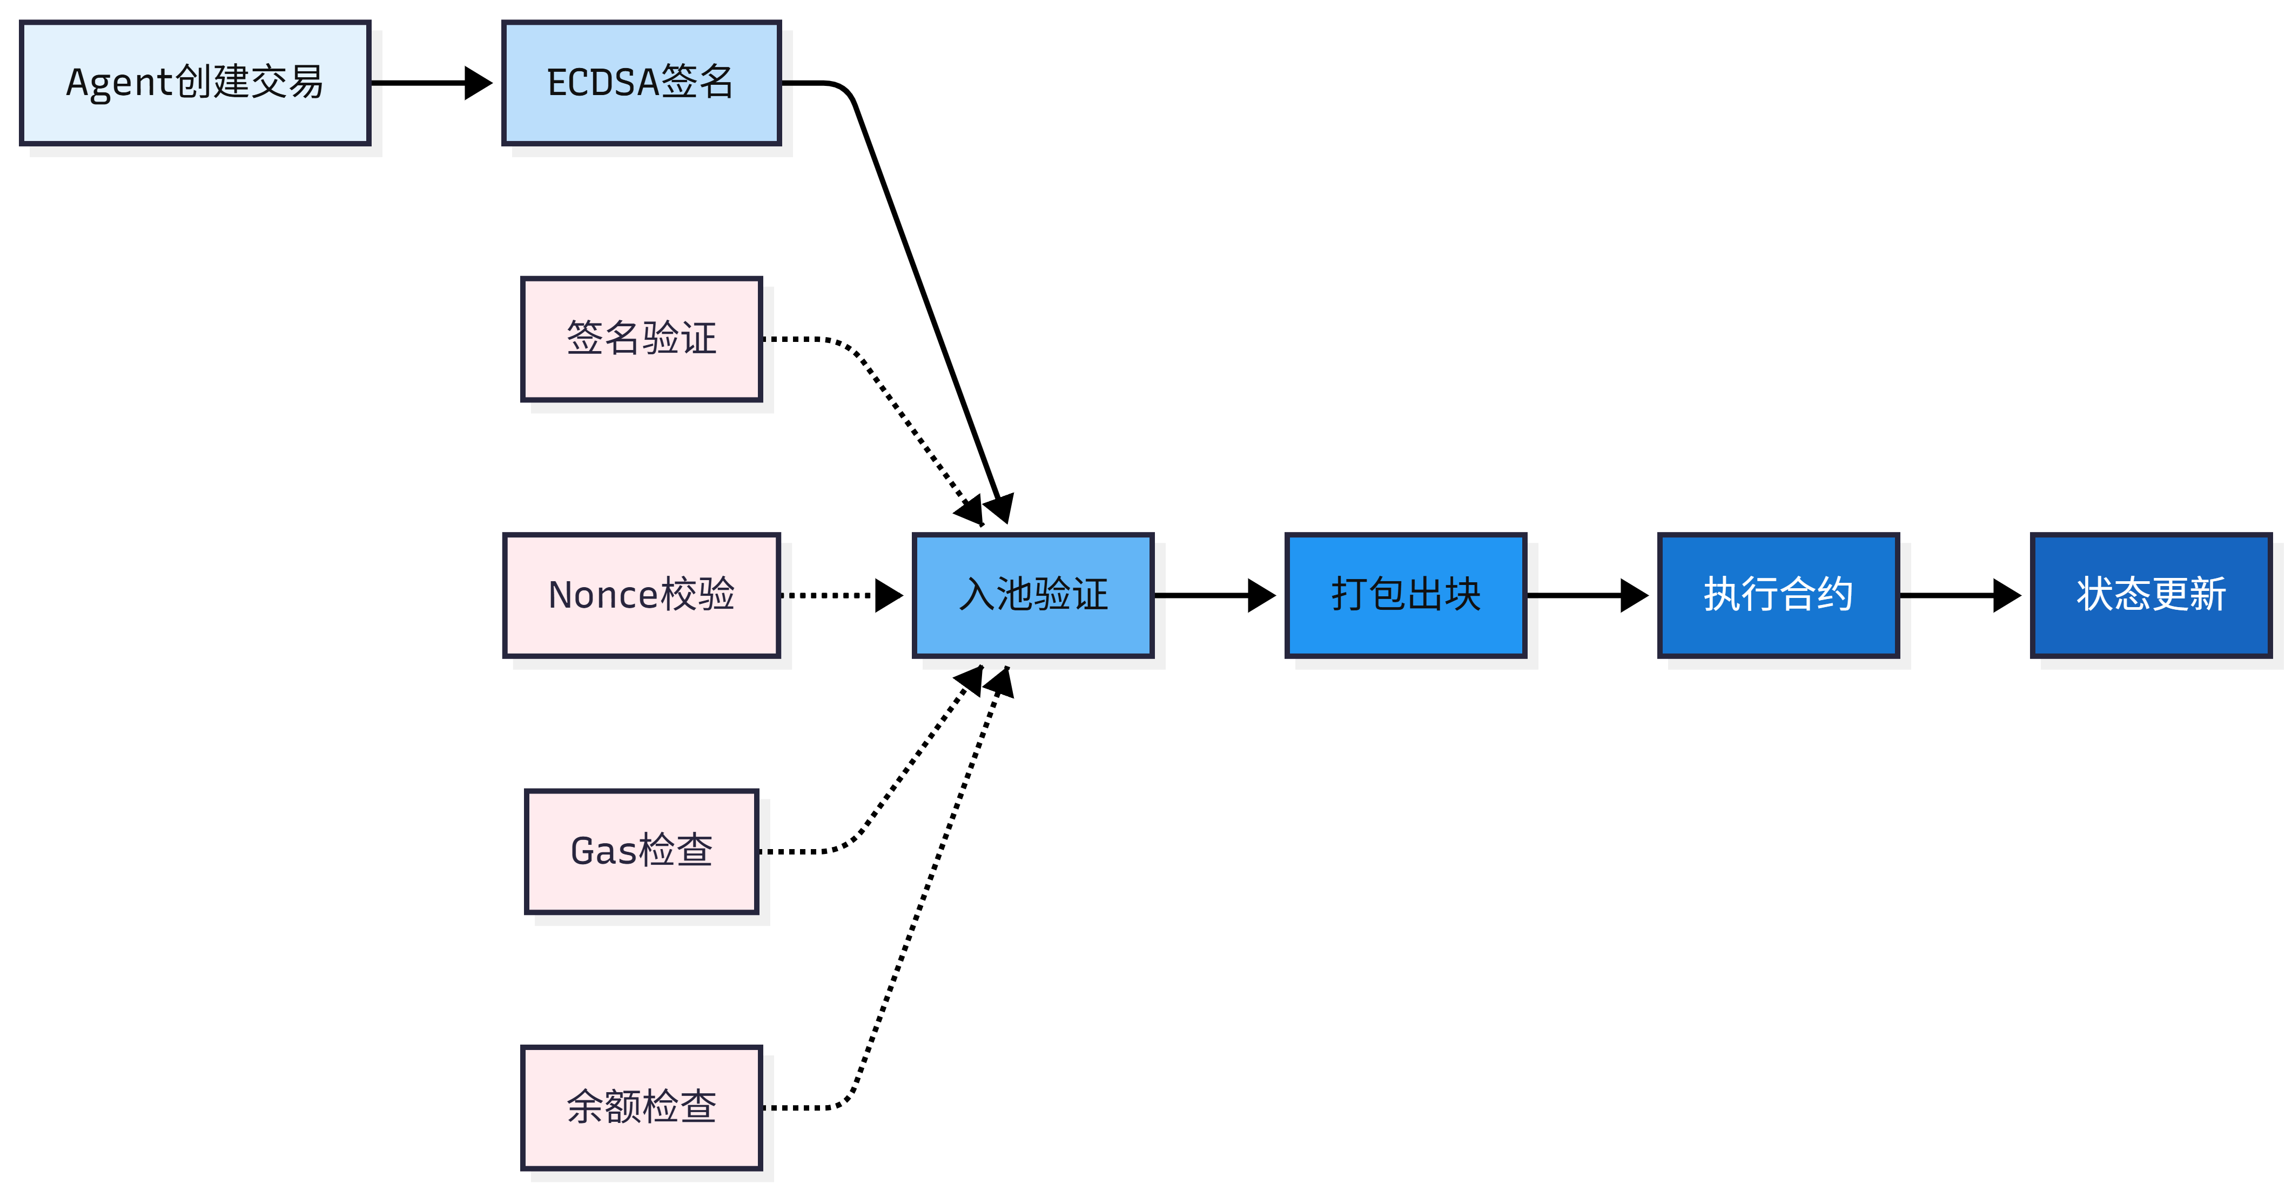
交易生命周期：从创建到上链
签名验证
- ECDSA算法验证
- 公钥注册表查找
- 防止交易伪造
Nonce防重放攻击
- 每笔交易Nonce唯一
- 严格递增验证
- 防止交易重复执行
Gas费用检查
- 最低Gas限制：200
- Gas价格:1Token/单位
- 确保网络健康运行
余额充足性校验
- 发送方余额 ≥ Gas费用
- 防止恶意交易
- 保证交易可执行

Slide 22
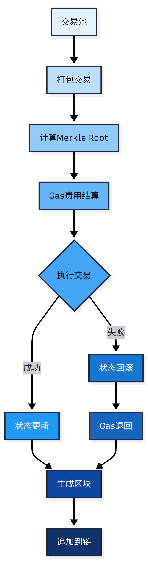
出块机制
步骤1：交易池收集
步骤2：计算Merkle Root
- 收集待打包交易
- 清空交易池
遍历所有交易 -
构建Merkle Tree -
计算根哈希 -
步骤3：Gas费用结算
步骤4：执行交易
- 从发送方扣除Gas费用
- 转入系统金库账户
- 失败交易Gas退回
VM依次执行每笔交易 -
成功交易加入区块 -
失败交易记录日志 -
步骤5：失败回滚
步骤6：生成区块
- 交易失败时状态回滚
- Gas费用退回发送方
- 金库账户扣减相应金额
更新Merkle Root -
计算区块哈希 -
追加到区块链 -

Slide 23
智能合约与经济模型

Slide 24
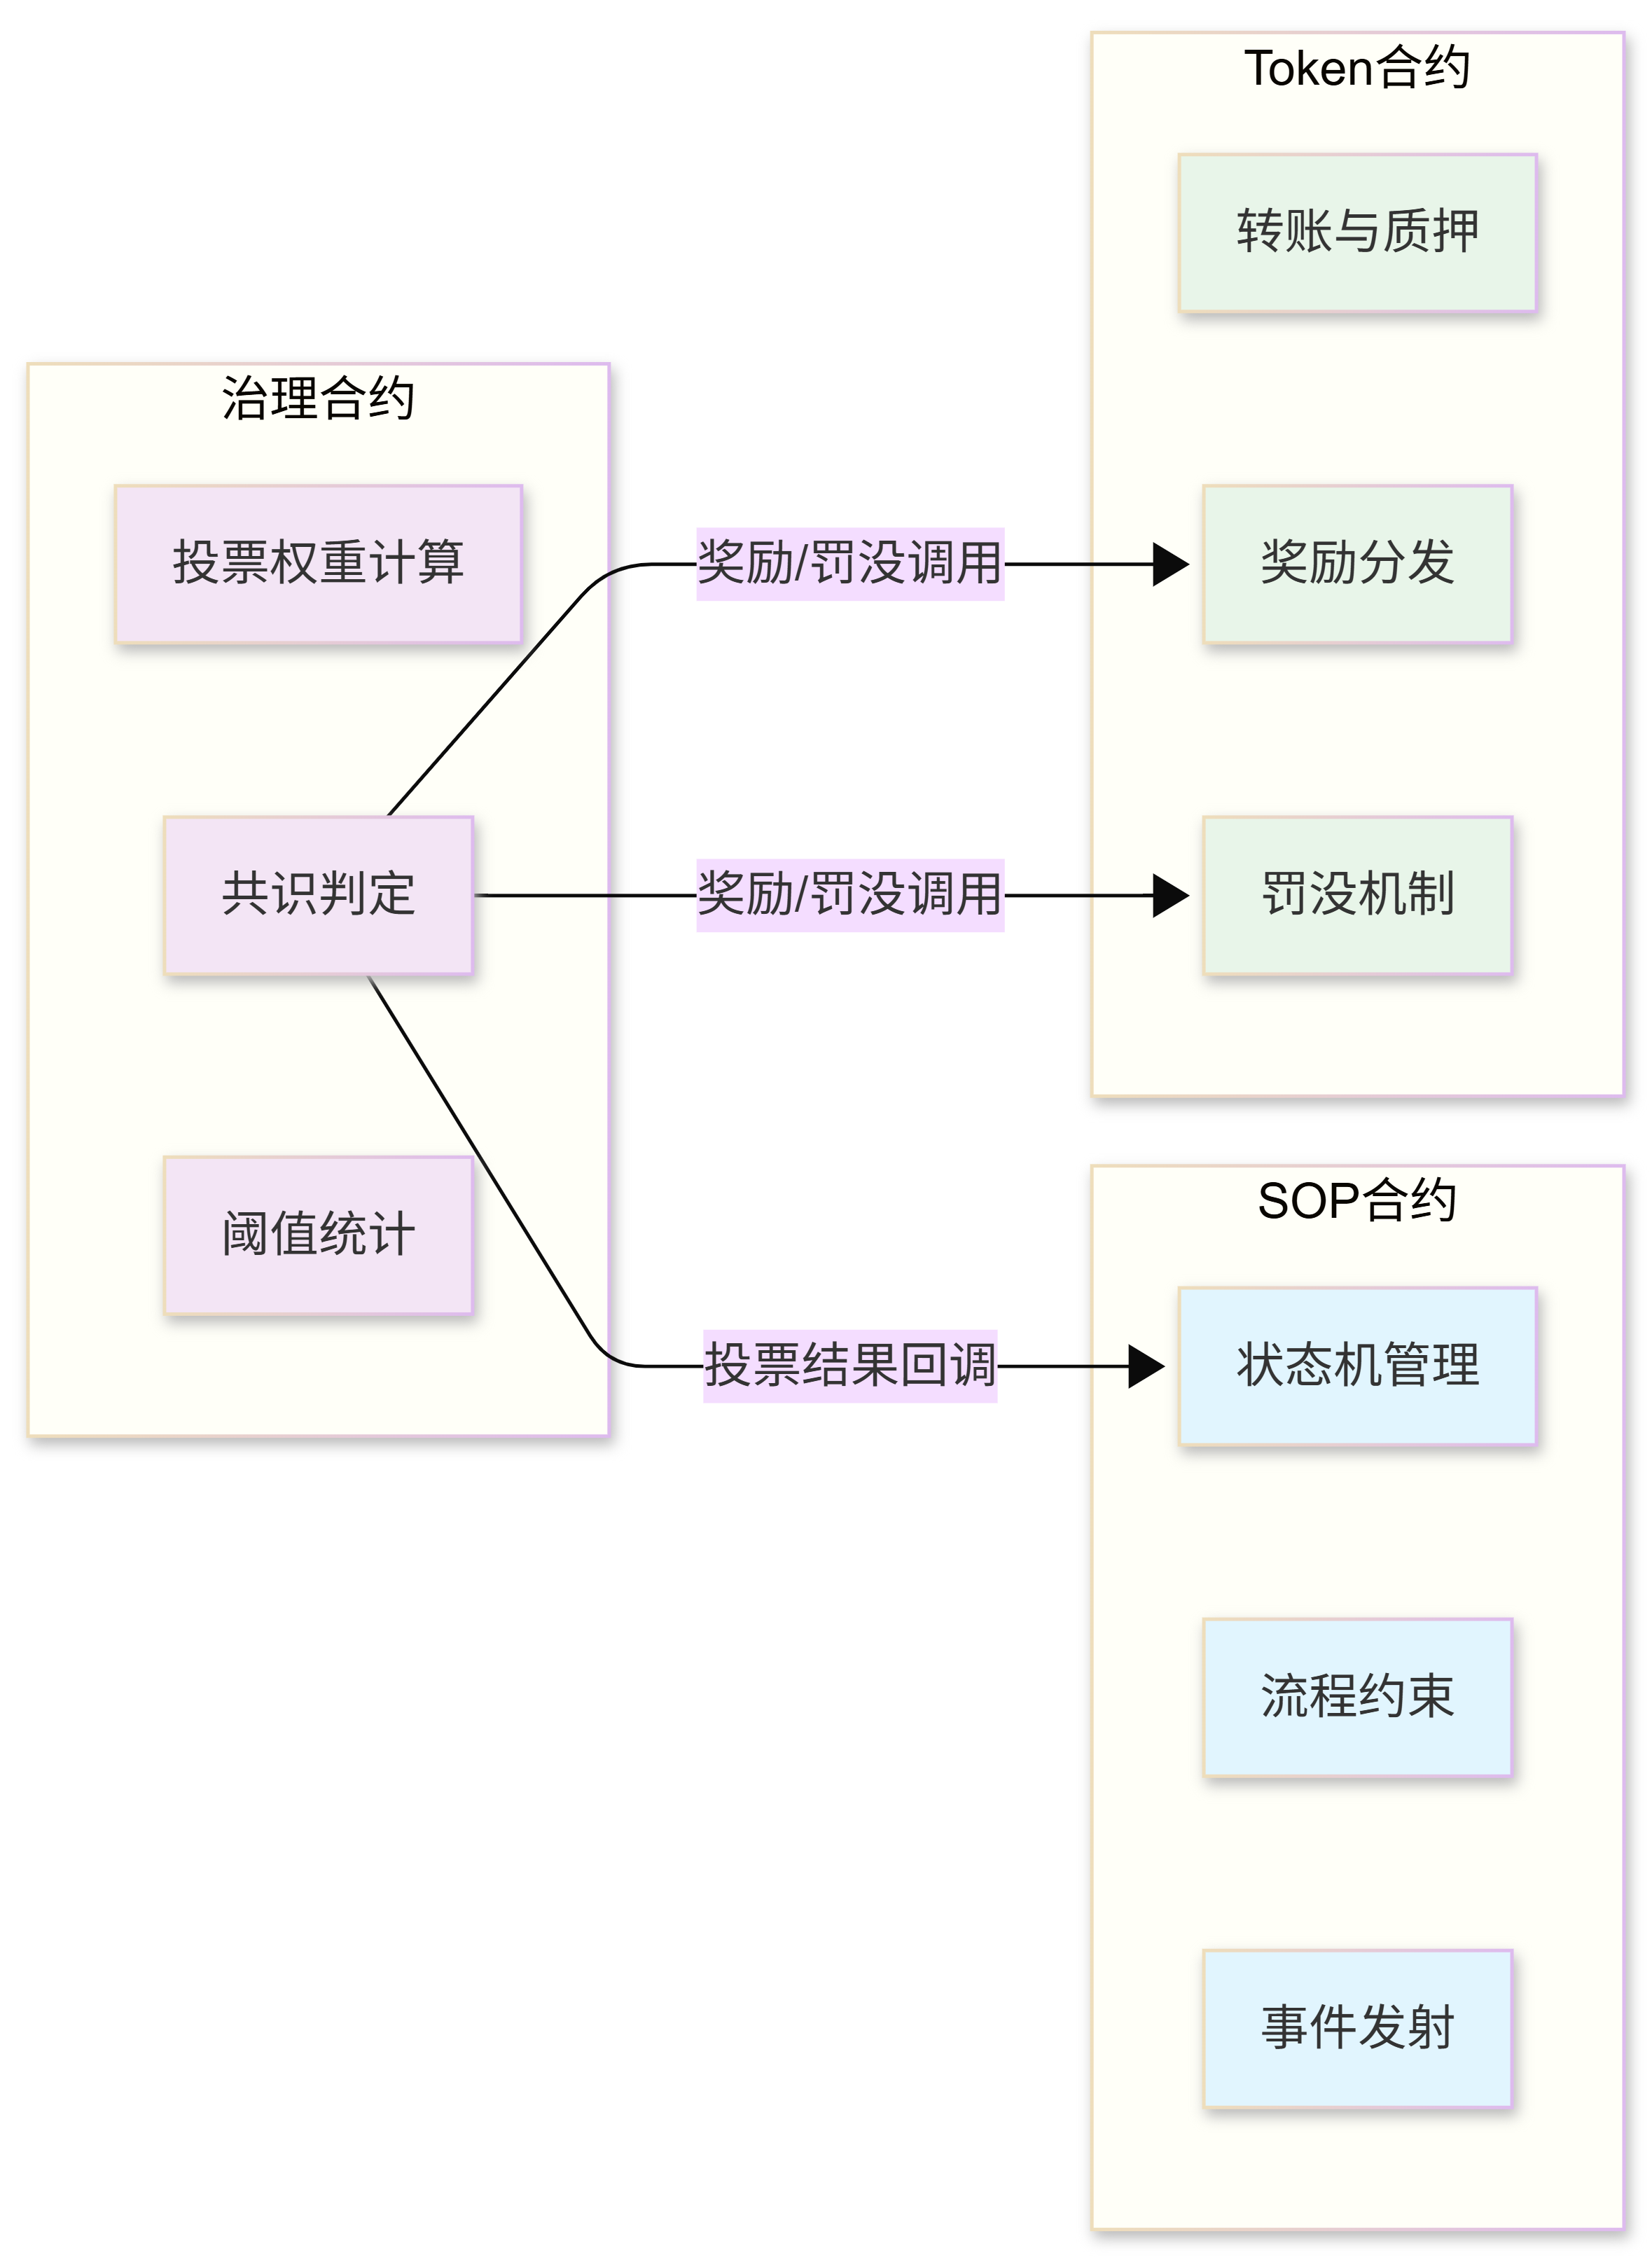
智能合约架构：三大合约协同
治理合约
核心职责
- 投票与共识
- 权重计算
- 阈值统计
主要功能
- 投票权重计算（信誉+质押）
- 共识判定（支持率≥50% && 参与率≥50%）
- 仅计已投票账户权重
- SOP状态回调
Token合约
核心职责
- 经济模型实现
- 奖励与罚没
- Token流转
主要功能
- 转账与质押
- 奖励分发（Token + 信誉）
- 罚没机制（扣减 + 信誉下降）
- 金库管理
SOP合约
核心职责
- 运维流程控制
- 状态机管理
- 流程约束
主要功能
- 状态转换
- 前置状态校验
- 事件日志发射
- 提案ID管理

Slide 25
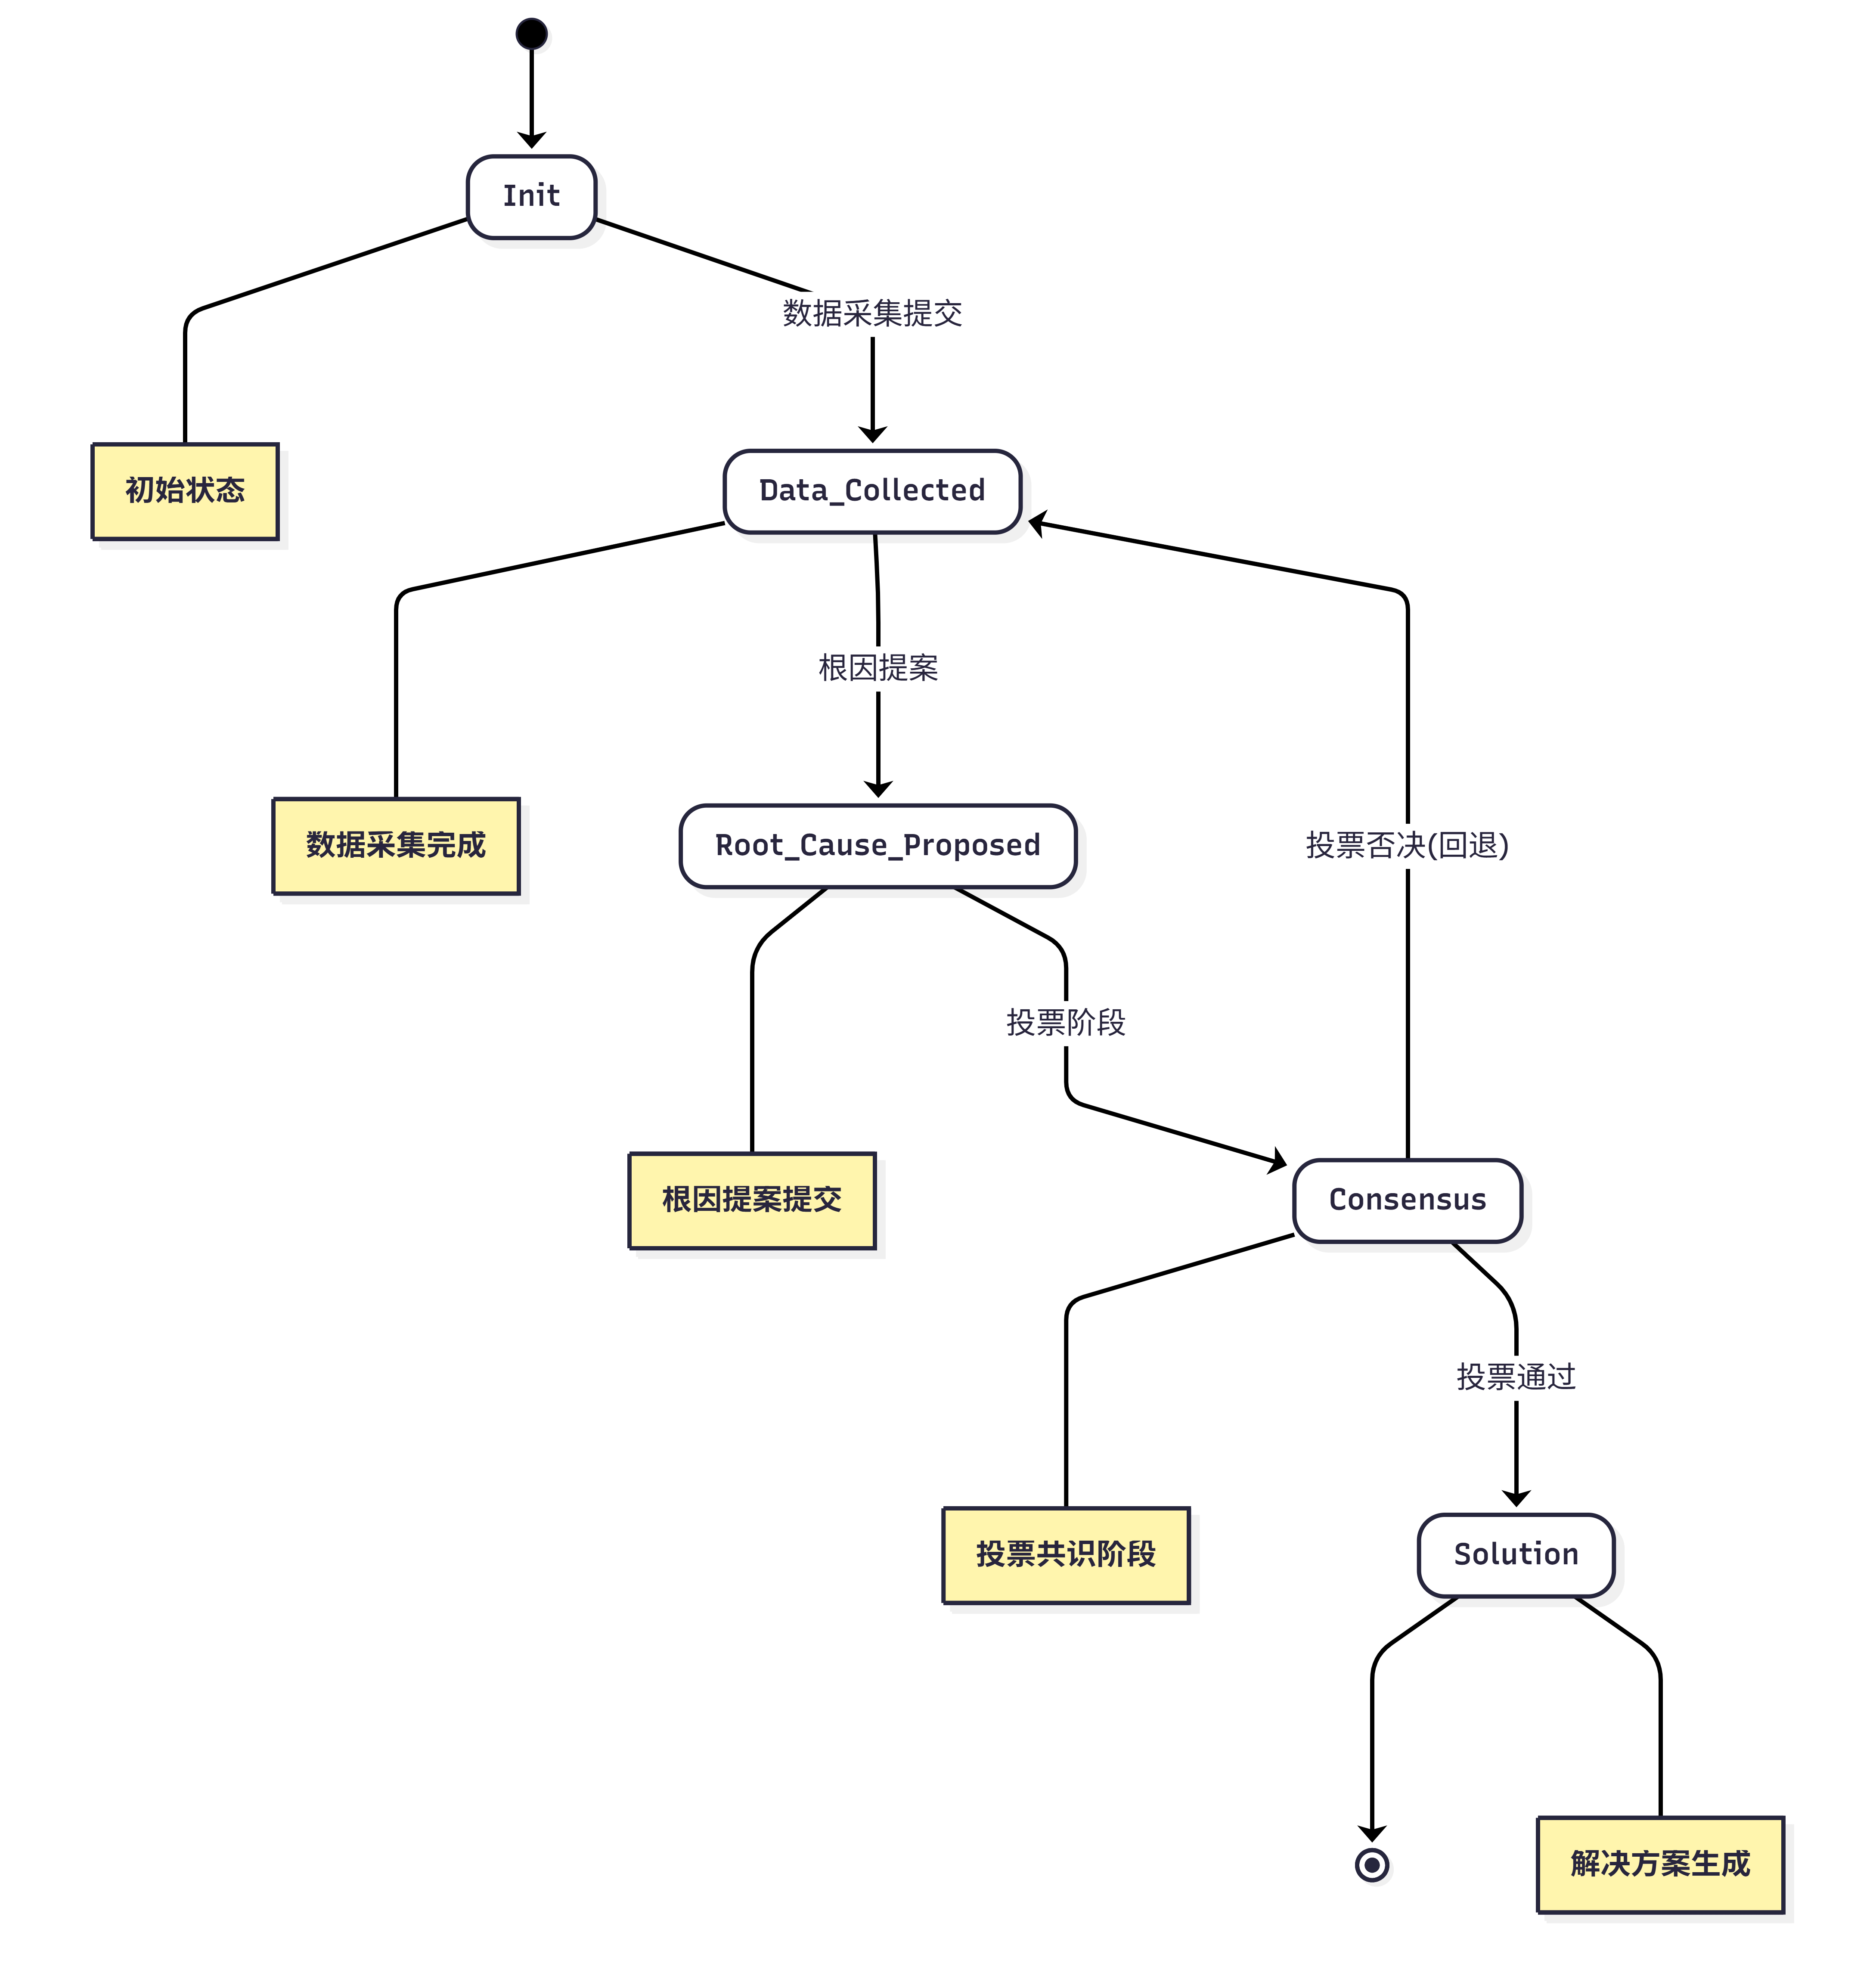
SOP状态机与流程约束
前置状态校验
提案ID匹配检查
每个状态转换前检查当前状态
防止Agent跳步骤
确保流程合规性
验证提案ID与当前活跃提案一致
防止状态混乱
保证提案唯一性
事件日志记录
状态原子性更新
每个关键操作发射事件
DataCollected
RootCauseProposed
ConsensusReached
SolutionPhaseEntered
状态转换原子操作
要么全部成功，要么全部回滚
保证状态一致性

Slide 26
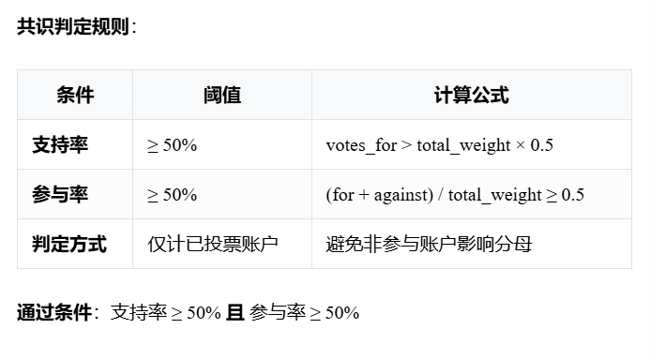
动态权重投票：信誉+质押双重加成
计算示例：
高信誉Agent（reputation=85, stake=150）
信誉加成 = (85-50)/10 = 3.5
质押加成 = 150/1000 = 0.15
最终权重 = 1.0 + 3.5 + 0.15 = 4.65
低信誉Agent（reputation=55, stake=50）
信誉加成 = (55-50)/10 = 0.5
质押加成 = 50/1000 = 0.05
最终权重 = 1.0 + 0.5 + 0.05 = 1.55
权重计算公式
投票权重 = 1.0 + 信誉加成 + 质押加成
信誉加成 = max(0, (reputation - 50) / 10.0)
质押加成 = stake / 1000.0
动态权重计算
- 信誉分越高，权重越大
- 质押越多，权重越大
- 激励高质量Agent参与
仅计已投票账户
- 分母 = 已投票账户的总权重
- 避免非参与账户稀释权重
- 提升共识效率

Slide 27
经济激励模型：奖励与罚没并行
奖励
罚没
提案人奖励
+800 Token
+5 信誉分
+1000 Token（赏金）
支持者奖励
+300 Token
+1 信誉分
+140 Token（70% Gas返还）
反对者罚没
-50 Token（从质押扣除）
-1 信誉分
提案人罚没
-300 Token
-5 信誉分
支持者罚没
-100 Token
-1 信誉分
罚没金额去向
全部转入系统金库
用于后续奖励分发
02
03
有赚有亏
质押锁定
信誉长期影响
绑定真实经济后果
提升参与谨慎度
抑制恶意行为
投票需要质押
失败时扣除质押
提升决策质量
信誉分影响权重
长期行为累积
形成正向循环

Slide 28
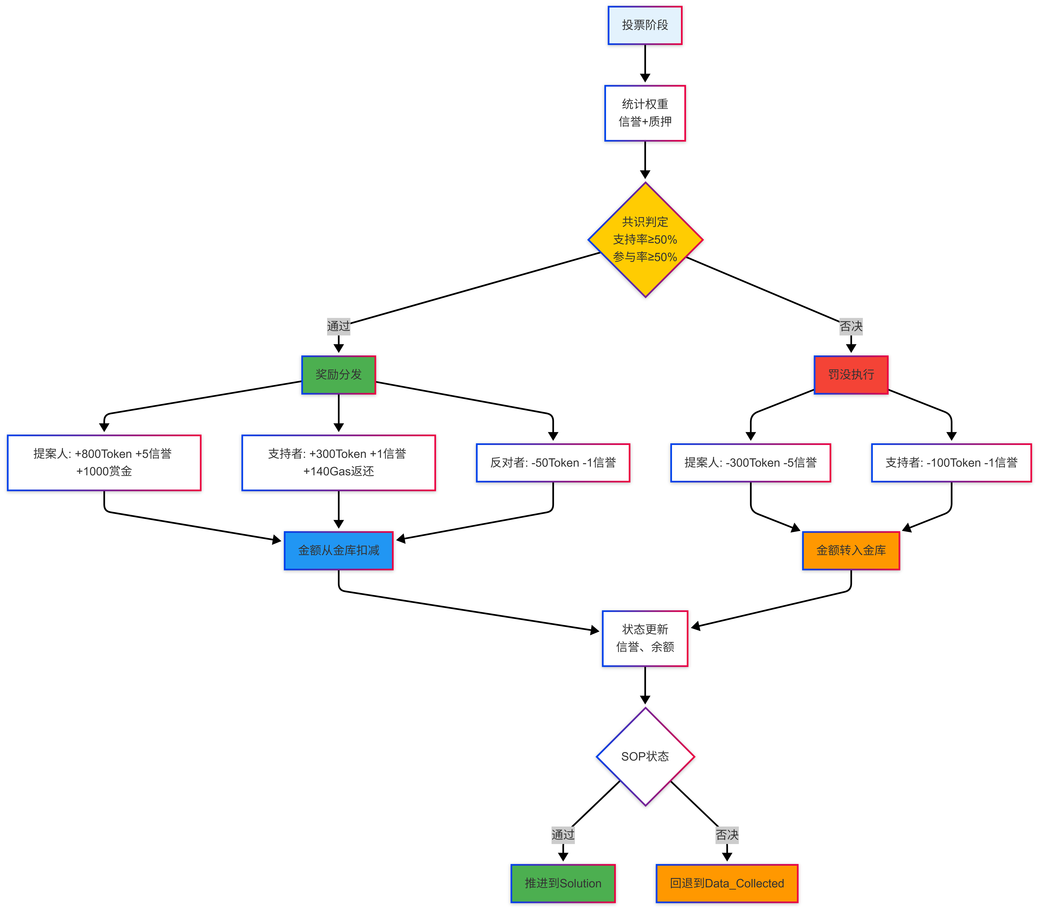
经济激励完整流程

Slide 29
Agent适配（交易流程）

Slide 30
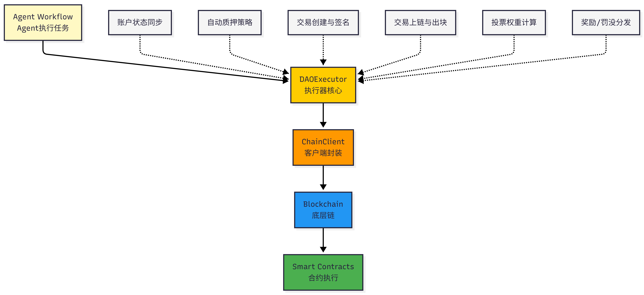
Agent区块链适配：DAOExecutor核心机制
DAOExecutor核心功能
账户状态同步
交易上链与出块
- 从链上读取Agent账户状态
- 同步余额、质押、信誉分
- 计算动态投票权重
- 提交交易到交易池
- 触发区块打包
- 等待执行结果
核心功能
自动质押策略
交易创建与签名
- 根据信誉分自动质押
- 信誉≥80：质押5%余额
- 信誉≥60：质押2%余额
- 构造交易数据结构
- 使用Agent私钥ECDSA签名
- 设置Gas参数
投票权重计算
奖励/罚没分发
- 同步链上账户状态
- 计算信誉和质押加成
- 动态调整投票权重
- 根据投票结果执行奖惩
- 调用Token合约分发奖励
- 更新Agent信誉分
关键改造
从纯内存投票 → 链上交易投票
- 原论文：内存中投票统计
- 本项目：所有投票上链记录
Agent行为 → 签名交易
- Agent决策都是签名交易
- 可追溯、可审计
决策结果 → 可审计链上记录
- 所有决策记录在区块链上
- Merkle Root保证完整性
- 前端可可视化展示

Slide 31
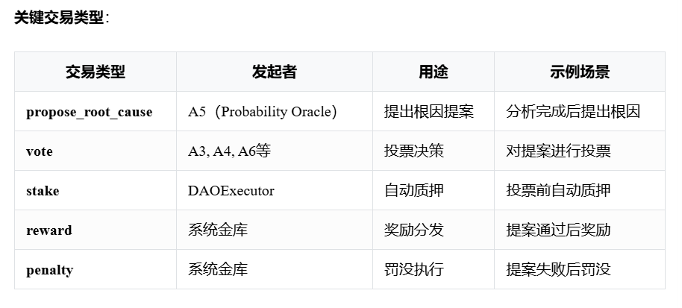
Agent交易流程：从决策到上链
Agent进行ReAct推理
tx_type：交易类型
sender：Agent地址
data：交易内容（JSON格式）
nonce：从账户状态获取
同步链上账户状态
检查余额是否充足
验证Nonce是否正确
调用 add_transaction()
交易加入交易池
等待打包出块
VM执行每笔交易
调用对应智能合约方法
更新世界状态
发射事件日志
根因提案：propose_root_cause交易
投票决策：vote交易
数据采集：data_collected事件
使用Agent私钥（ECDSA）
对交易哈希签名
生成 signature 字段
根据信誉分计算目标质押
如果当前质押不足，自动质押
构造 stake 交易并上链
调用 mine_block()
打包所有待处理交易
计算Merkle Root和区块哈希
关键交易类型
交易执行成功/失败
返回区块高度
返回事件日志
Agent接收反馈

Slide 32
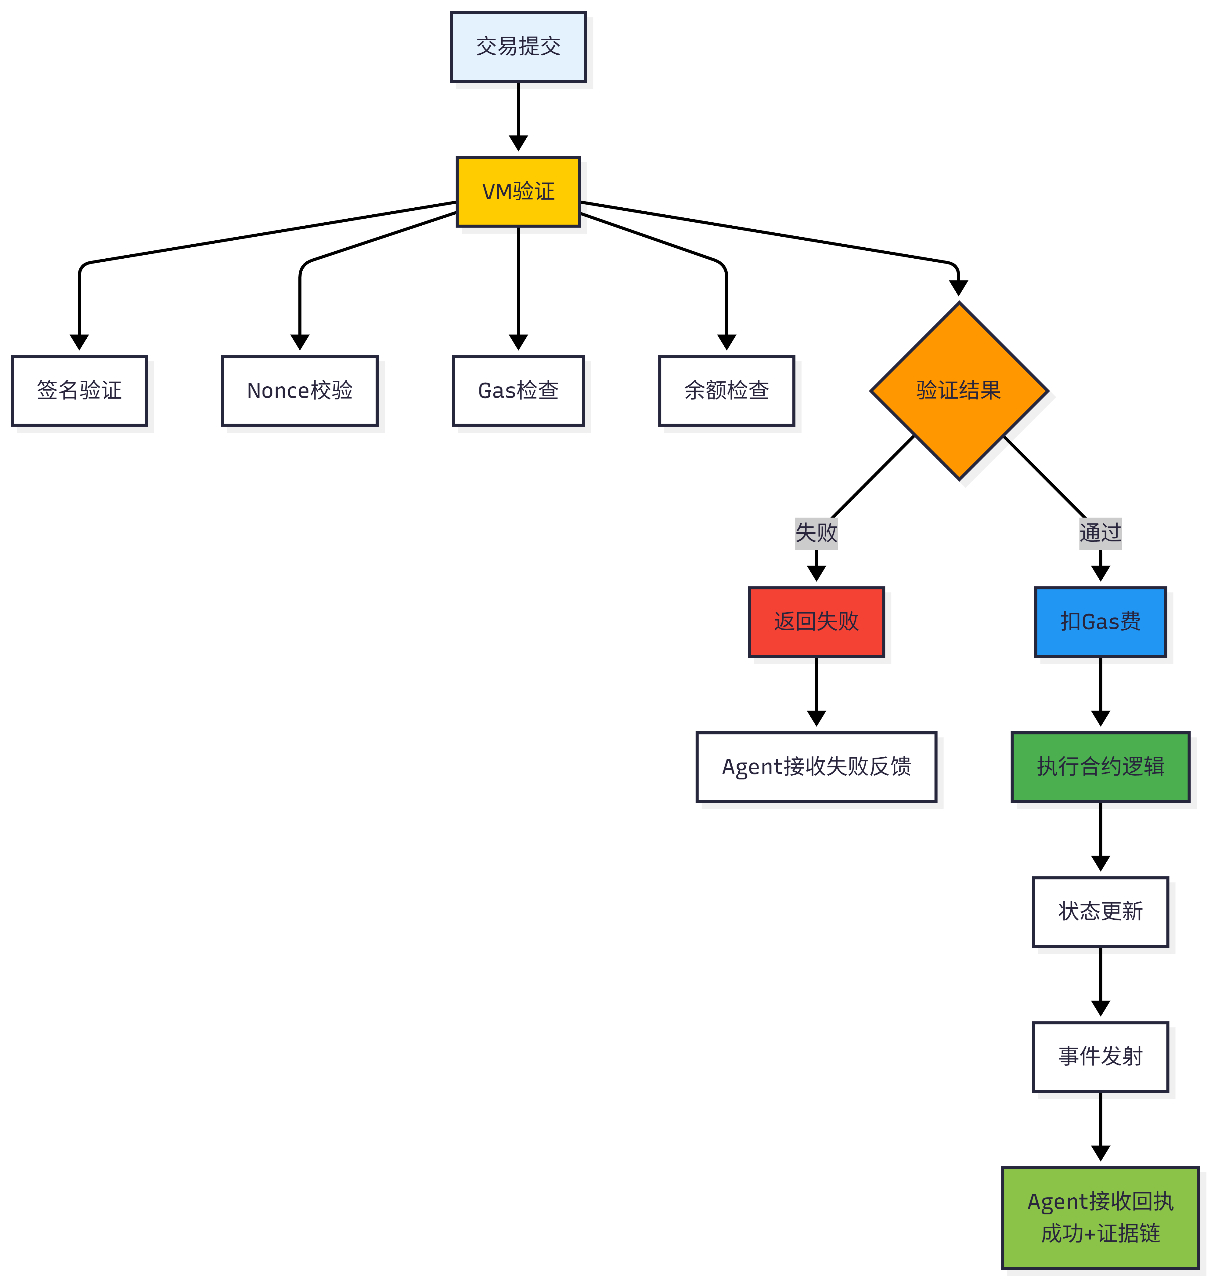
交易执行：链上验证与Agent反馈
反馈信息
交易状态
success：执行成功
failed：执行失败
error_message：错误信息
区块高度
onchain_block：区块索引
可用于查询区块详情
事件日志
审计支持
events：合约发射的事件列表
包含事件类型和参数
所有决策上链可查
每笔交易都有链上记录
支持交易哈希查询
前端区块链浏览器展示
状态变化
Merkle Root保证完整性
account_balance：账户余额变化
account_reputation：信誉分变化
account_stake：质押金额变化
所有交易包含在Merkle Tree中
支持Merkle Proof验证
防止数据篡改
事件日志支持前端可视化
错误信息
合约事件实时发射
前端运维控制台展示
支持实时日志流
验证失败原因
合约执行错误
状态回滚说明

Slide 33
04 效果分析与总结

Slide 34
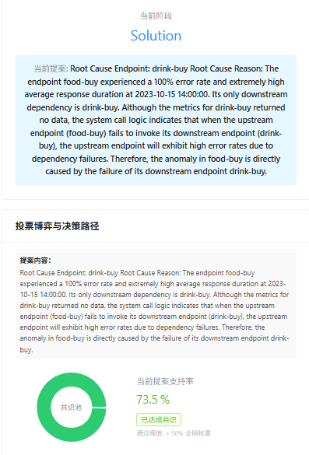
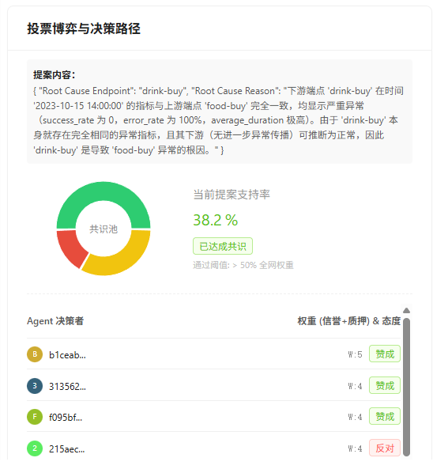
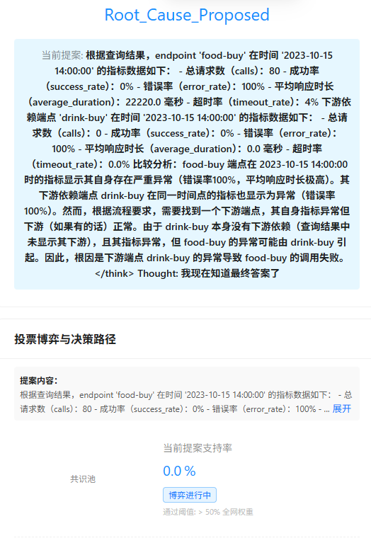
量化指标支撑结论：food-buy根因定位中错误率100%、响应时间22220ms等关键数据佐证
精准定位根因
系统准确识别food-buy为根因端点，避免幻觉输出，结论与真实故障一致。
异常指标量化
错误率达100%，平均响应时间22220ms，提供可验证的性能退化证据。
对比验证机制
通过下游food-cancel指标正常反向验证，增强根因判断的可信度。

Slide 35
核心成果总结：成功构建首个融合区块链审计与多智能体协作的可运行AIOps实验框架
智能合约驱动
利用智能合约自动化执行关键逻辑。确保流程合规且可追溯。增强系统自主协同能力。
多智能体协同
集成多智能体进行联合分析。提升根因分析的全面性与准确性。实现分布式决策协作。
区块链融合
引入区块链技术保障数据不可篡改。通过链上状态机约束SOP流程。实现运维过程的可信与透明。
抑制LLM幻觉
结合共识机制与推理模板。有效减少大模型错误推断。降低决策黑箱风险。
端到端复现
轻量开源部署
完整实现mABC框架的端到端复现，确保理论与工程一致。支持从输入到输出的全流程验证。提升系统的可复现性与实用性。
提供单机轻量级开源方案。支持快速部署与教学演示。便于后续扩展与集成应用。

Slide 36
致谢&问答

Slide 37
Infographic Style
团队协作
感谢团队成员在区块链实现、智能合约开发与前端可视化等模块的高效协同与贡献。
2
1
3
开放问答
欢迎老师提问，我们将就技术细节、创新点与未来优化方向进行深入交流。

Slide 38
THANK YOU
2350284张俊峰、2351041刘浩田、2351131韦世贸、2354090王家睿、2353731毛韩宇、2354284胡永杰、2351143吕奎辰、2352031古振

